Slide 1
PREGHIERA
INCONTRO GAS E ADS 21/04/2023
Notes:
Autofinanziamento con torte

Slide 2
Da mihi animas
Sono gesti, quotidiani
Testimonianza di un Amore più grande
È parola sussurrata che scende
nell'anima
Con pazienza, seminando
Con abbondanza e generosa risposta
È notizia che la gioia sempre porterà
Vorrei solo che rimaneste felici
Ora e qui è di nuovo insieme
Per tutta l'eternità
Rit
E fino all'ultimo mio respiro
Il cuore mio avete conquistato, rapito
E canta DA MIHI ANIMAS
DA MIHI ANIMAS
Rit
Hai lottato, hai sperato
Fin da quel sogno di quand'eri bambino
Hai capito, tutto cambia preso con bontà
Hai accolto, hai cresciuto
Molti ragazzi volti senza un padre
Hai donato una casa piena di santità
Vorrei solo che rimaneste felici
Ora e qui è di nuovo insieme
Per tutta l'eternità
È la passione che ti arde in cuore
È quella stella che ti fa sognare
Vera missione sarà
DA MIHI ANIMAS
E piano scopri che l'educazione
È cosa profonda che riguarda il cuore
E solo Dio le chiavi ti darà
DA MIHI ANIMAS

Slide 3
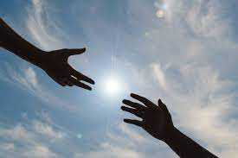
Dal Vangelo secondo Giovanni (10, 31-42)
In quel tempo, Gesù passò all'altra riva del mare di Galilea, cioè di Tiberìade, e lo seguiva una grande folla, perché vedeva i segni che compiva sugli infermi. Gesù salì sul monte e là si pose a sedere con i suoi discepoli. Era vicina la Pasqua, la festa dei Giudei. Allora Gesù, alzàti gli occhi, vide che una grande folla veniva da lui e disse a Filippo: «Dove potremo comprare il pane perché costoro abbiano da mangiare?». Diceva così per metterlo alla prova; egli infatti sapeva quello che stava per compiere. Gli rispose Filippo: «Duecento denari di pane non sono sufficienti neppure perché ognuno possa riceverne un pezzo». Gli disse allora uno dei discepoli, Andrea, fratello di Simon Pietro: «C'è qui un ragazzo che ha cinque pani d'orzo e due pesci; ma che cos'è questo per tanta gente?». Rispose Gesù: «Fateli sedere».
C'era molta erba in quel luogo. Si misero dunque a sedere ed erano circa cinquemila uomini. Allora Gesù prese i pani e, dopo aver reso grazie, li diede a quelli che erano seduti, e lo stesso fece dei pesci, quanto ne volevano. E quando furono saziati, disse ai suoi discepoli: «Raccogliete i pezzi avanzati, perché nulla vada perduto».

Slide 4
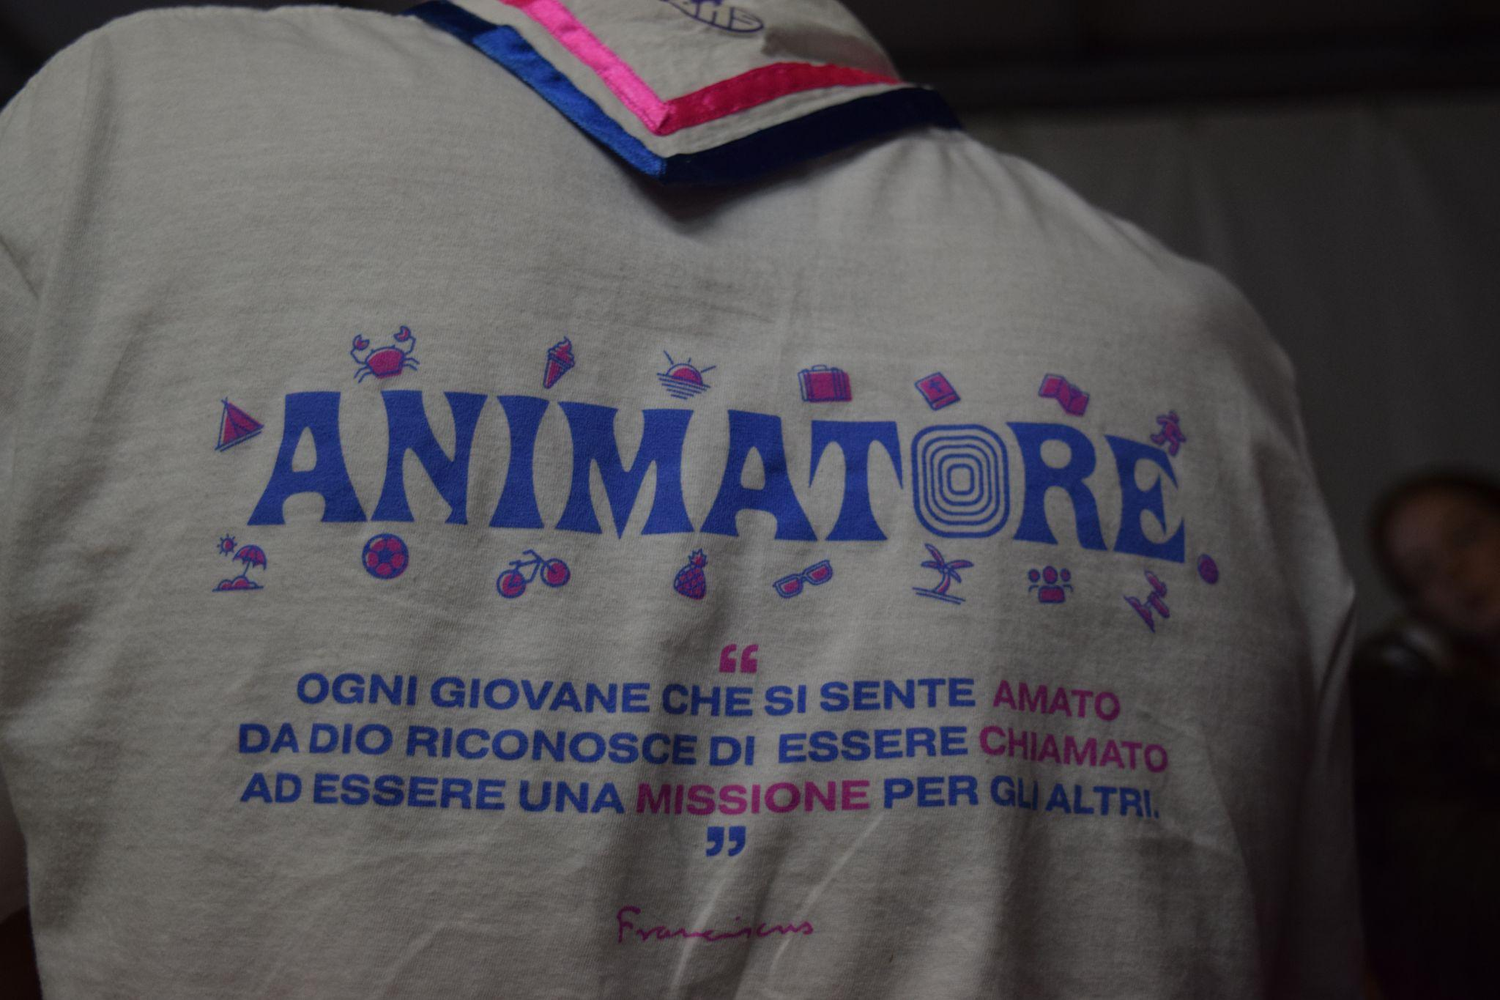
Oggi sono GRATO per…
INSIEME: Ave Maria

